Slide 1

Ingeniería de Mecatrónica
Introducción a la Ingeniería
Mgr. José Luis Dorado Ponce de León
2020

Slide 2
Plan global Int. Ing. Mecatrónica
3. Identificar sistemas embebidos mediante la codificación de soluciones computacionales especializadas, con el propósito de controlar sistemas mecatrónicos.
-Electrónica básica.
-Microcontroladores y microprocesadores.
-Actuadores.
-Motores eléctricos.
-Sistemas Embebidos

Slide 3

Plan de Estudios (Área sistemas embebidos)

Slide 4

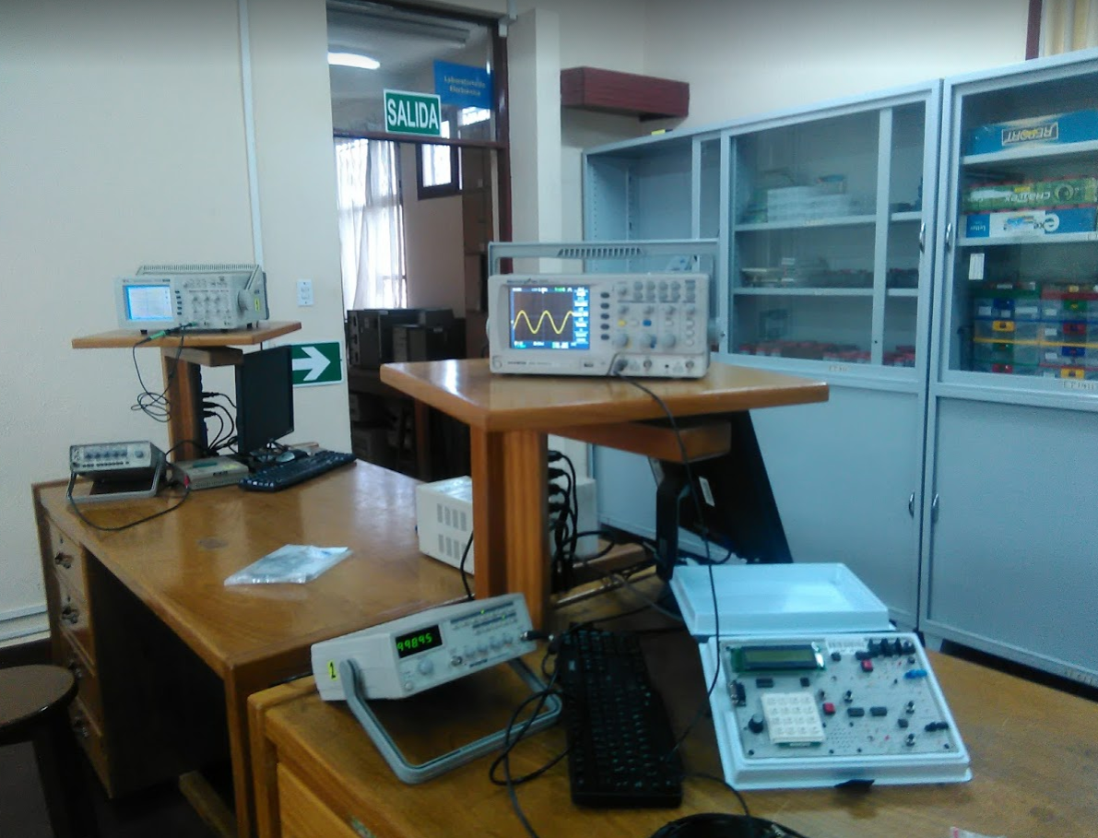

Slide 5
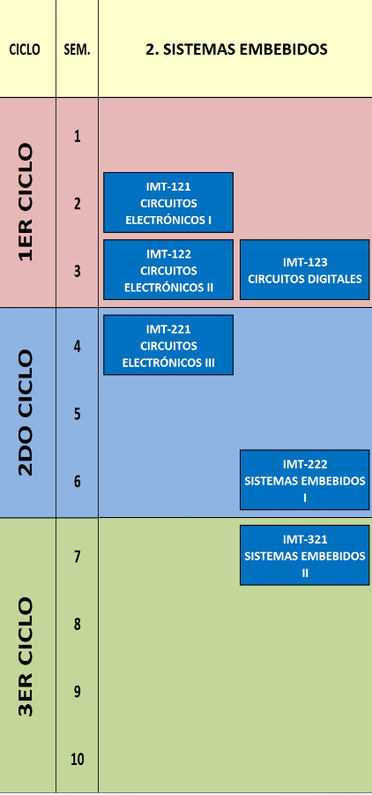
Plan de Estudios (Área sistemas embebidos)

Slide 6
Plan global Int. Ing. Mecatrónica
4.Observar sistemas computacionales por medio de técnicas, modelos y algoritmos con el propósito de dotar de autonomía a los sistemas electromecánicos.
-Algoritmos básicos de Control.
-Codificación en lenguaje C.
-Lenguajes para sistemas embebidos en control.

Slide 7
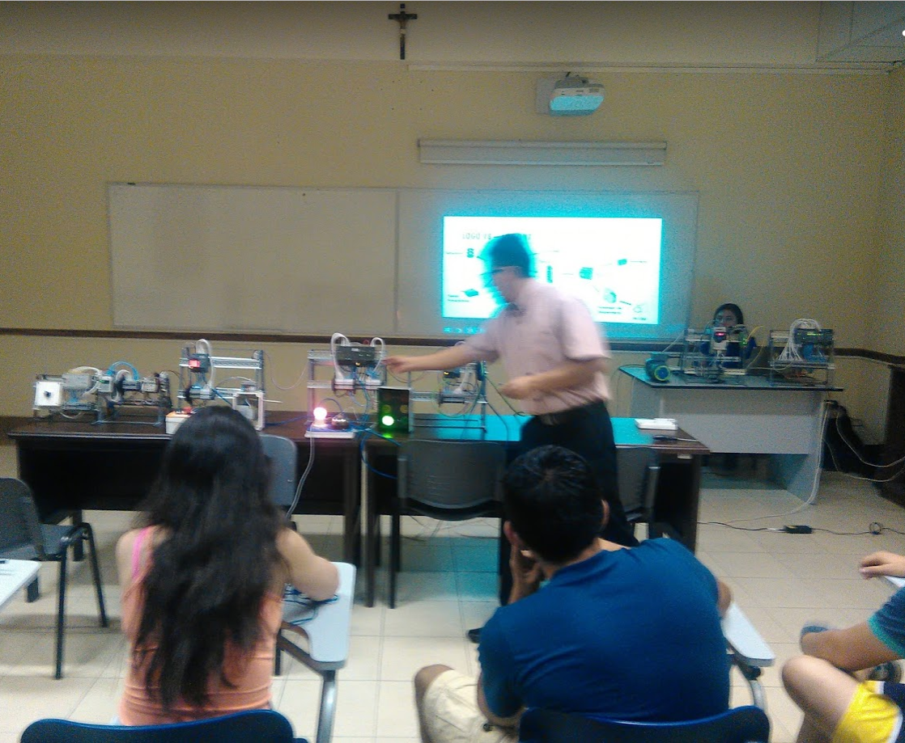

Slide 8
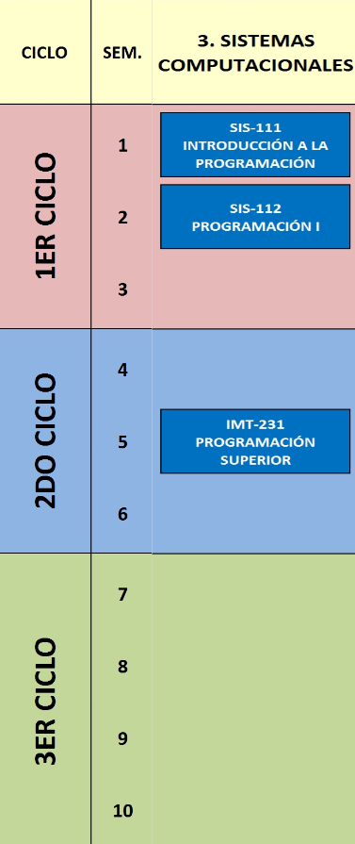
Plan de Estudios (Área sistemas computacionales)

Slide 9
Plan global Int. Ing. Mecatrónica
5.Comparar la técnica del diseño, ensamblado y prototipado, con los realizados en la manufactura y el producto final.
-Tecnología de materiales y mecanismos.
-Manufactura y ensamble.
-Técnicas de prototipado rápido.
-Conceptos básicos de Robótica.

Slide 10
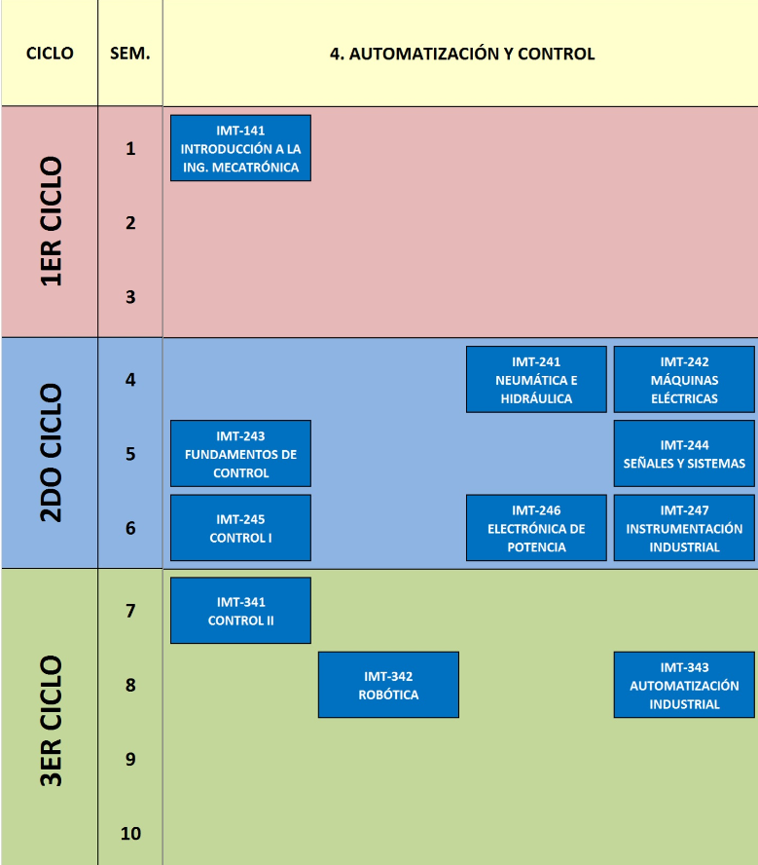
Plan de Estudios (Área automatización y control)

Slide 11
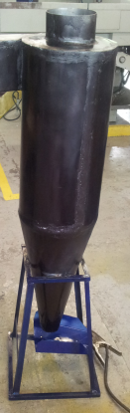
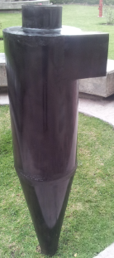
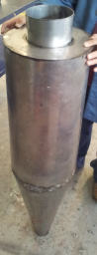
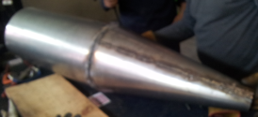
Fabricación tipo |  | 1234 | Producto
Parte |  |  | Método Actual
Dibujo N° |  |  | Trazado por: IJLDP
Cubierta | 1
Dibujo N° | 3
Dimension | .15" ф .18
Material | Cilindro superior 1
Cubierta | 1
Dibujo N° | 3
Dimension | .15" ф .18
Material | Cilindro superior 2
Cubierta | 1
Dibujo N° | 3
Dimension | .15" ф .18
Material | Cilindro Inferior
Cubierta | 1
Dibujo N° | 3
Dimension | .15" ф .18
Material | Cono Principal
Cubierta | 1
Dibujo N° | 3
Dimension | .15" ф .18
Material | Tapa Posterior
Cubierta | 1
Dibujo N° | 3
Dimension | .15" ф .18
Pieza | Cilindro Principal
 |  |  | Soldar
20 | Min | 0-1
 |  |  | Soldar
20 | Min | 0-2
 |  |  | Soldar
20 | Min | 0-3
 |  |  | Soldar
20 | Min | 0-4
 |  |  | Soldar
20 | Min | 0-5

Slide 12
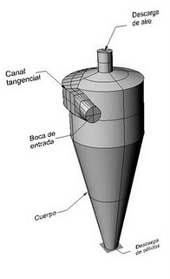
Producto Ensamblado (Catia)

Slide 13
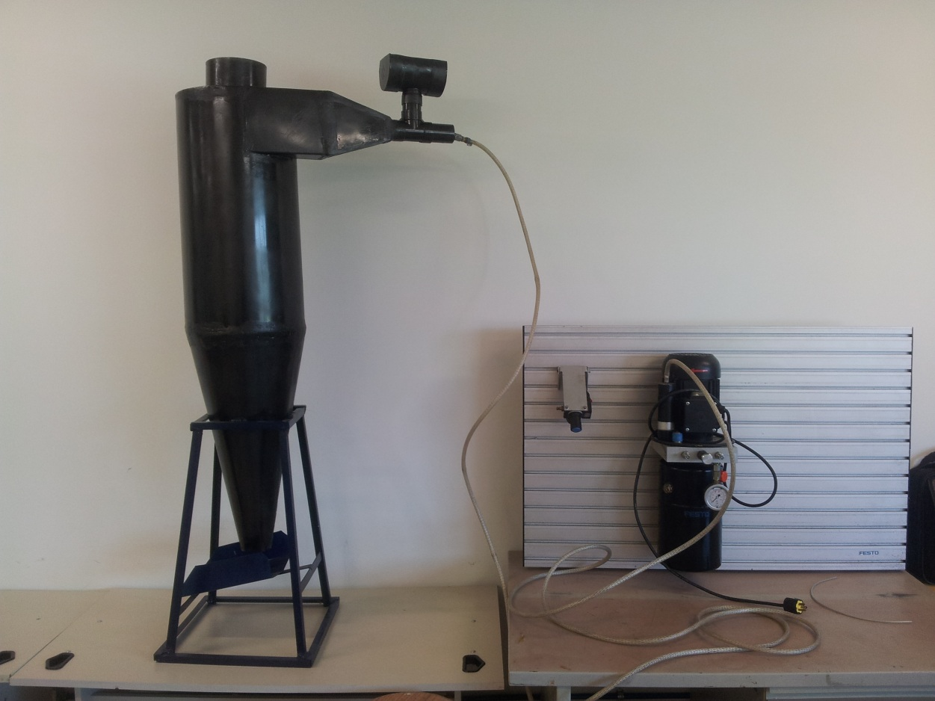
Producto Final

Slide 14
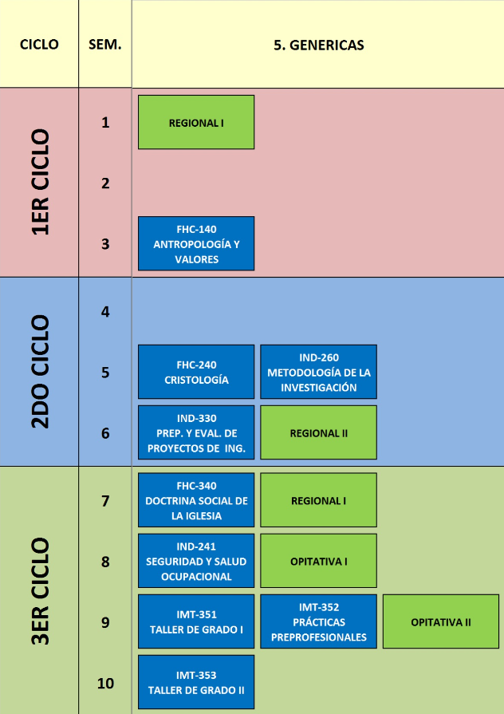
Plan de estudios (Genéricas)

Slide 15
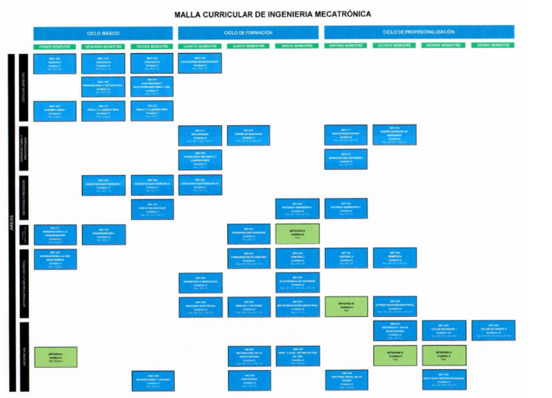

Slide 16
Plan global Int. Ing. Mecatrónica
BIBLIOGRAFÍA
- Baca Urbina, G. (1999). Introducción a la ingeniería. México: Mc Graw-Hill
- Grech Mayor, P. (2014). Introducción a la ingenieria: un enfoque a traves del diseño. Bogota: Pearson.
- Wright Paul H. (2004). Introduccion a la ingeniería. México: Limusa S.A. de C.V.
- Bolton, W., (2002), Mecatrónica; sistemas de control electrónico en la ingeniería mecánica y eléctrica, 5a Edición, Alfaomega.

